Slide 1

SafePet
Francisca Espinosa, Felipe González

Slide 2
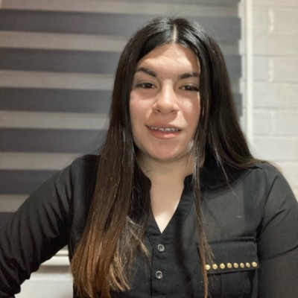
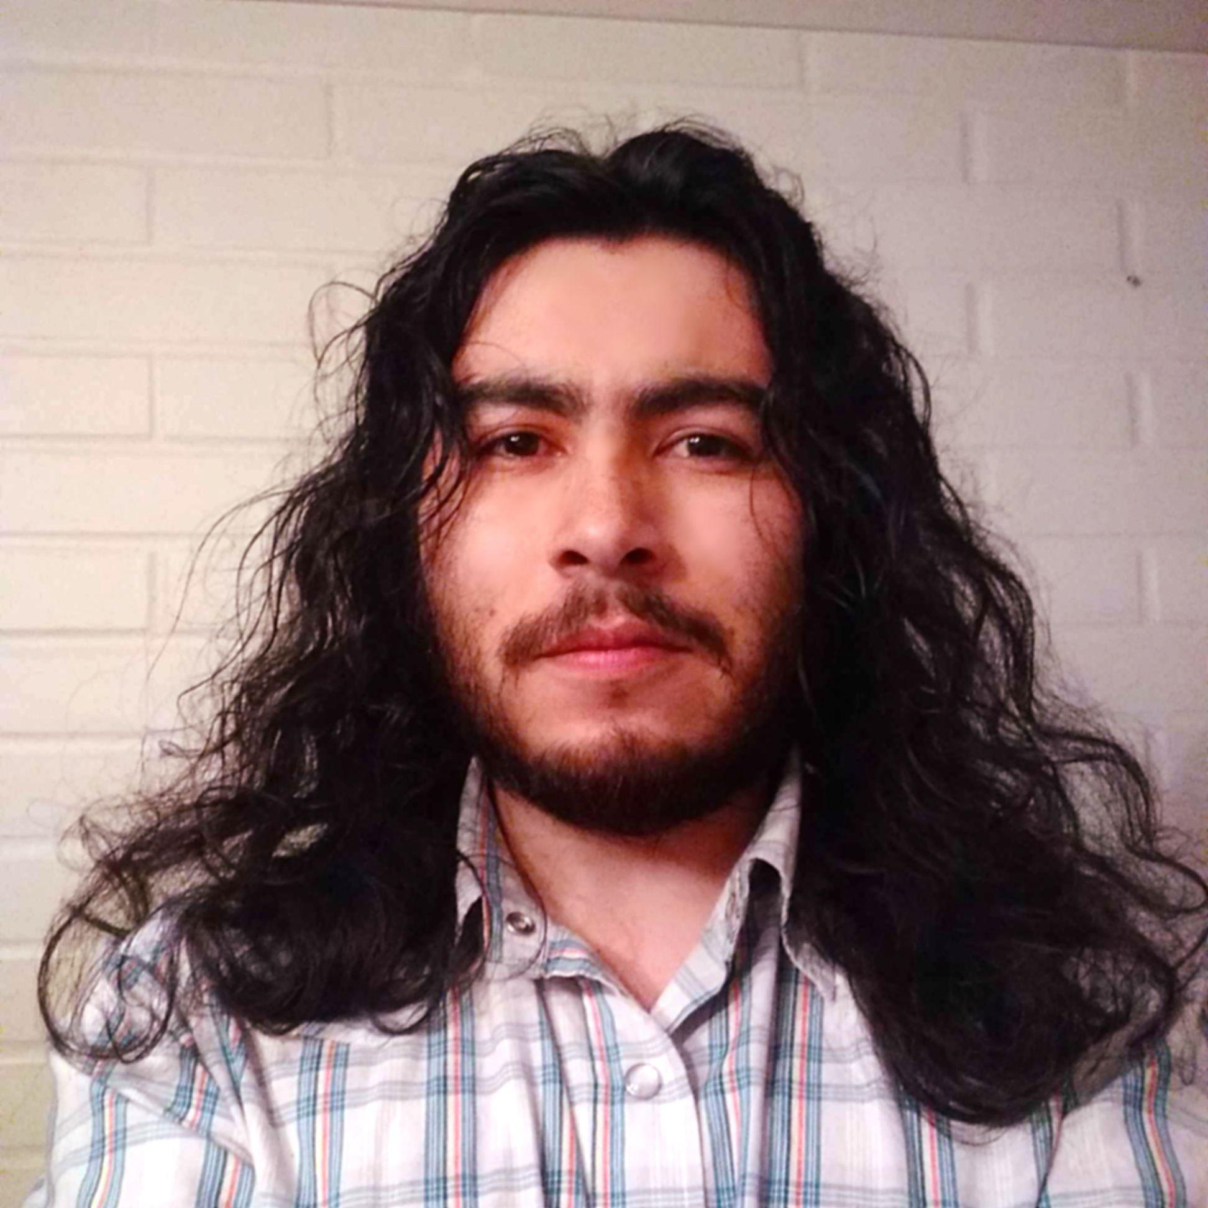
Equipo
Francisca Espinosa
Scrum Master | Desarrollo | QA
Felipe González
Product Owner | Desarrollo | QA
SafePet

Slide 3
Contexto
¿Cuál es el problema?
La desprotección ante el extravío en un mercado masivo. En Chile existen 12,5 millones de mascotas con dueño, pero se estima que 350.000 se extravían anualmente. Debido a que el 70% no cuenta con registro digital efectivo, los métodos de búsqueda actuales (carteles y redes sociales) resultan ineficientes, provocando que cerca del 30% de estas mascotas nunca regrese a su hogar.
¿Cómo lo proponemos resolver?
Una plataforma de geolocalización colaborativa que digitaliza la búsqueda. Al no depender de la lectura de un chip físico (que requiere un veterinario), nuestra app conecta inmediatamente el reporte de extravío con la comunidad cercana, reduciendo el tiempo de respuesta de días a minutos.
SafePet

Slide 4
Objetivo General
Nuestro objetivo general es optimizar el ecosistema de recuperación de mascotas en Chile, desarrollando una solución tecnológica de geolocalización colaborativa que reduzca drásticamente los tiempos de búsqueda y aumente la tasa de reencuentro efectiva entre dueños y animales extraviados.
Objetivos específicos
Reducir en un 40% el tiempo de búsqueda actual mediante alertas inmediatas a usuarios en un radio cercano.
Incrementar la tasa de recuperación por sobre el 30% facilitando la identificación con códigos QR.
Centralizar reportes de extravío y hallazgo en un mapa interactivo, eliminando la dispersión de redes sociales.
Garantizar la privacidad del usuario mediante un sistema de chat seguro que evita exponer datos personales.
SafePet

Slide 5
Funcionalidades Clave
Registro de Mascotas: Almacenamiento y manejo de los datos de las mascotas.
Reporte de Avistamiento: Manejo de reportes hechos por usuarios al avistar un animal.
Alertas de Extravío: Manejo de alertas hechos por dueños al extraviar un animal.
Puntos de Interés: Muestra el mapa y puntos de interés, como veterinarias, sedes de fundaciones, refugios, etc.
Geolocalización y Geofencing: Maneja el rastreo de mascotas que tengan etiquetas GPS.
Mensajería: Maneja el envío y recepción de mensajes entre usuarios.
Noticias y Avisos: Obtiene noticias desde fuentes selectas (fundaciones, refugios, etc.).
SafePet

Slide 6
Alcances y Limitaciones del Proyecto
Alcance:
App móvil basada en Web, mediante Capacitor.
Registro de usuarios y mascotas.
Reporte de mascotas extraviadas y avistamientos en mapa.
Lectura de códigos QR para identificar mascotas.
Mensajería básica entre dueño y persona que encuentra la mascota.
Sistema de noticias y avisos en base a tenencia responsable.
Limitaciones :
Requiere conexión a internet
Precisión de ubicación depende del dispositivo del usuario
SafePet

Slide 7
Metodología Ágil
Estrategia de Desarrollo: Scrum Adoptamos un enfoque iterativo e incremental dividido en ciclos cortos (Sprints).
Esto nos permite:
Lanzamiento Rápido (MVP): Priorizar las funciones críticas (geolocalización y alertas) para salir al mercado en el menor tiempo posible.
Adaptabilidad: Ajustar la app basándonos en el feedback real de los primeros usuarios y asociaciones de mascotas.
Reducción de Riesgos: Detectar fallos técnicos o de usabilidad en etapas tempranas, optimizando la inversión de desarrollo.
SafePet

Slide 8
Flujo de Caja
Egresos
Total
Antecedentes
Costos RRHH
$18.060.000
Presupuesto
$35.000.000
Equipos e Infraestructura
$2.250.000
Costo del Proyecto
$27.410.000
Gastos Generales a Imprevistos
$6.570.000
Préstamo a Solicitar
$28.000.000
Gastos Comunes
$530.000
Total Egresos
$27.410.000
Cuotas
12
Costo Total Crédito
$32.446.044
Ingresos
Valor Cuota
$2.703.837
Pago Cuota 1
$8.750.000
Interés Bancario
$4.446.044
Pago Cuota 2
$8.750.000
Interés Anual
0,12
Pago Cuota 3
$17.500.000
Préstamo
$28.000.000
Total Ingresos
$36.750.000
$8.750.000
$17.500.000
Costo del proyecto
$27.410.000
Venta Total
$35.000.000
SafePet

Slide 9
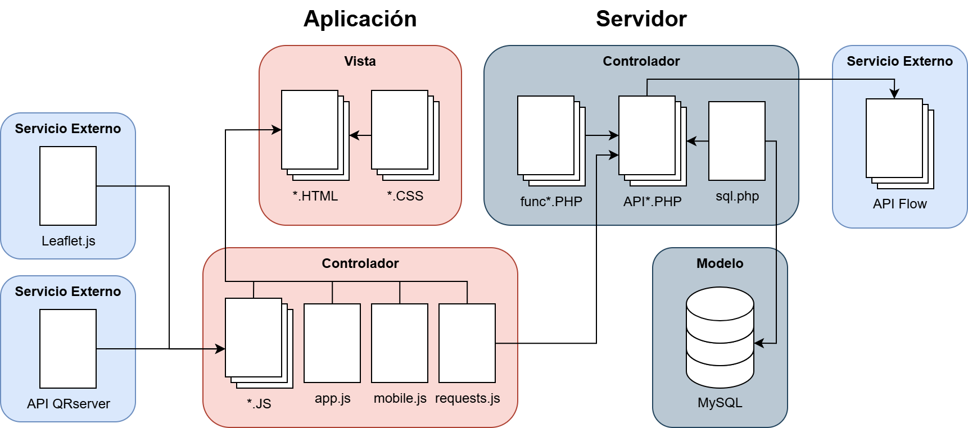
Arquitectura del software
SafePet

Slide 10
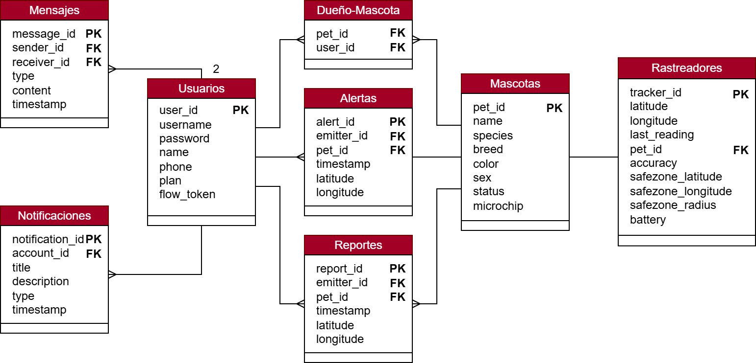
Modelo base de datos
SafePet

Slide 11
Tecnologías utilizadas
Modelo: MVC
Aplicación Móvil: Desarrollado con HTML5 + CSS3, JS, y Capacitor
Servidor Web: Servidor HTTP con stack LAMP* (en la nube)
Servidor BD: Servidor MySQL (junto al servidor web)
APIs, Librerías, y Contenido Externo:
  OpenStreet
  Feeds RSS
  QRServer
* Linux, Apache, MySQL, PHP
SafePet

Slide 12
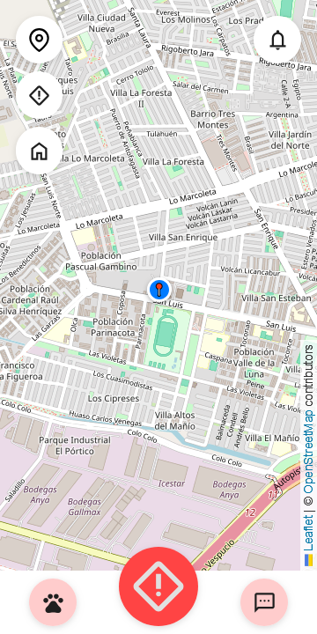
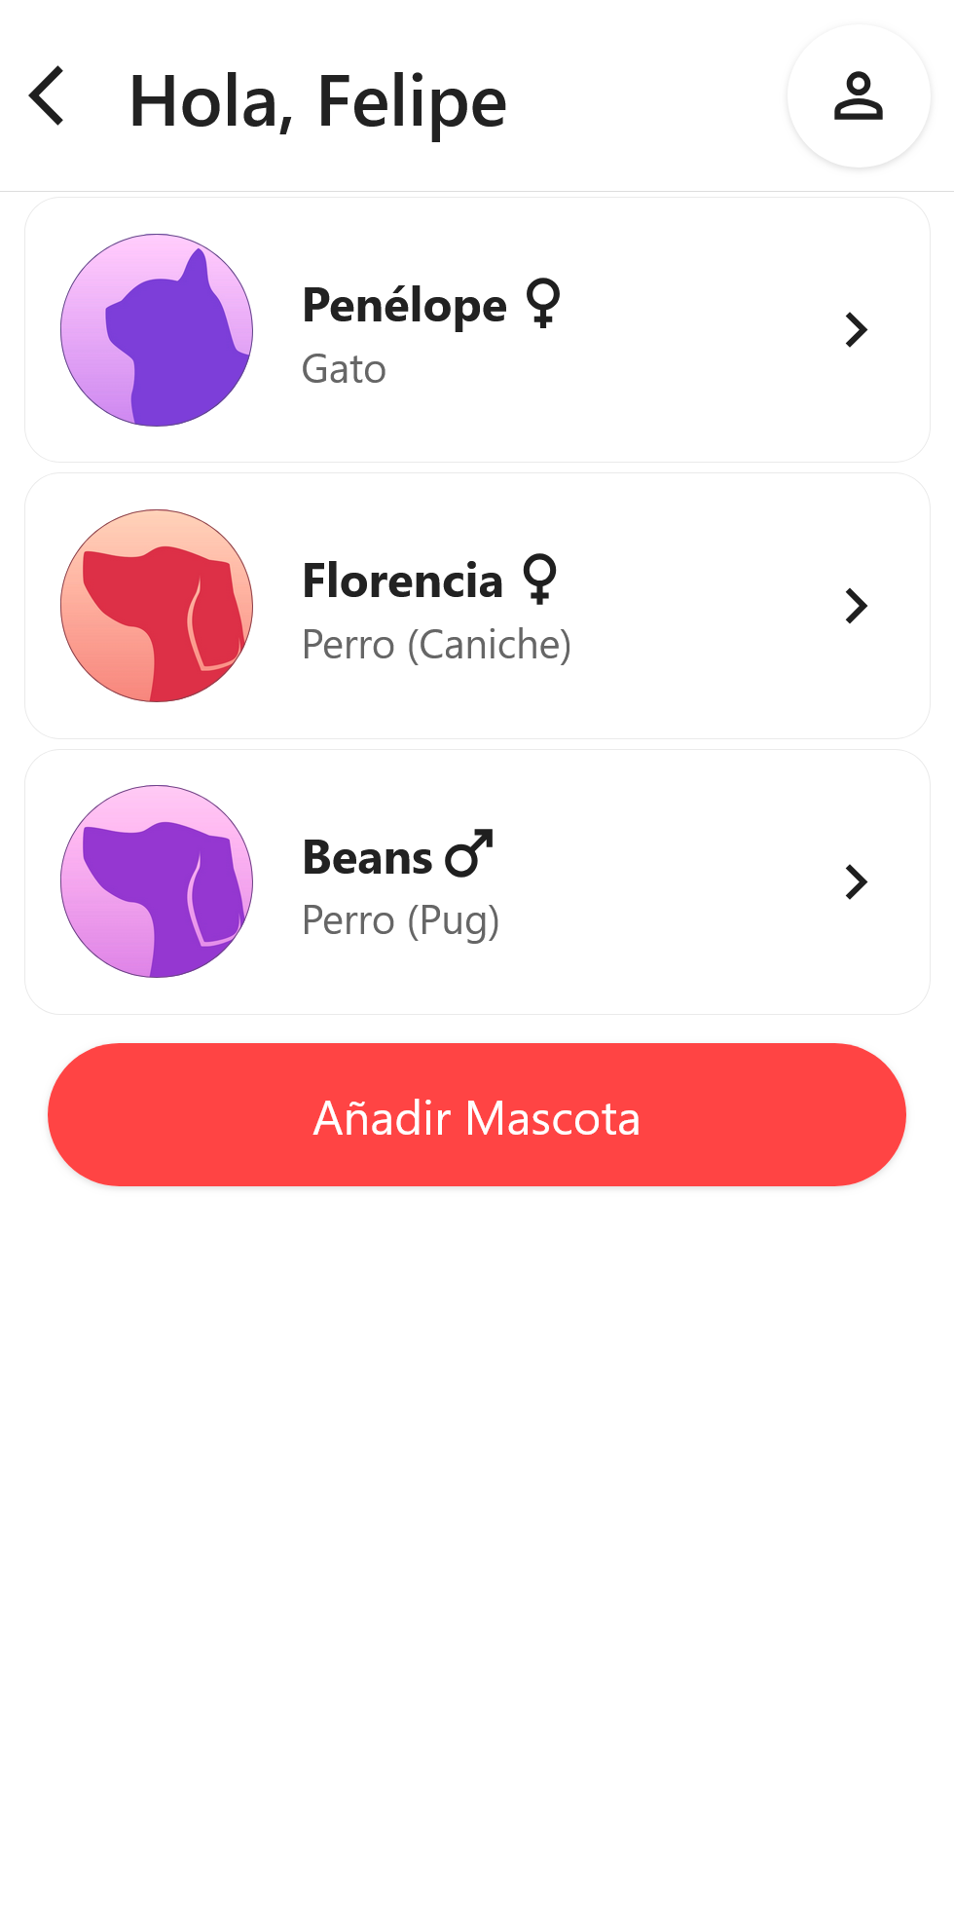
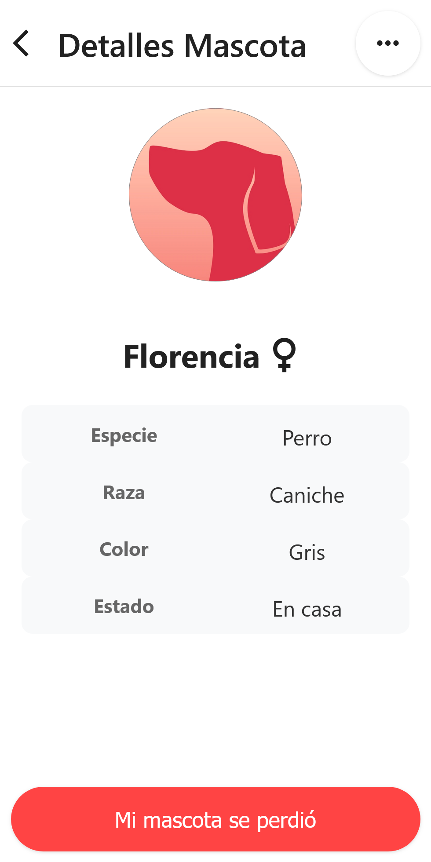
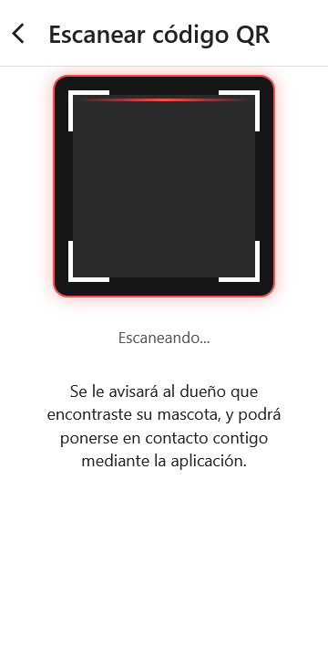
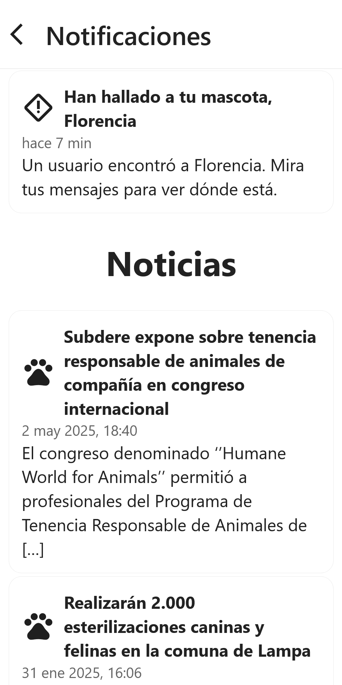
Resultados Obtenidos
Pantalla de Inicio
Lista de Mascotas
Detalles de Mascota
Reportar Hallazgo con QR
Notificaciones

Slide 13
Demostración
SafePet

Slide 14
Obstáculos presentados durante el desarrollo
Configuración del servidor y problemas de CORS al consumir el backend desde la app.
Dificultades en la integración con Flow para los pagos de suscripción (firmas, redirecciones, pruebas).
Limitación en materiales para el desarrollo del prototipo del localizador.
Manejo de la geolocalización y el mapa, especialmente la precisión de la ubicación en algunos dispositivos.
Definir un modelo de datos que cubriera usuarios, mascotas, alertas, reportes y pagos sin duplicar información.
* CORS: Cross-Origin Resource Sharing
SafePet

Slide 15
Conclusión
SafePet es un proyecto factible que aborda una necesidad real de la comunidad, otorgando una solución tecnológica funcional a través de un producto útil.
• Impacto Social Real: No solo estamos desarrollando software; estamos creando una herramienta para aliviar la angustia de las familias y fortalecer la comunidad en torno a la tenencia responsable de mascotas.
• Visión a Futuro: SafePet tiene el potencial de crecer, integrando nuevas tecnologías como el reconocimiento de imágenes y alianzas con municipalidades y veterinarias para crear una red de seguridad animal a nivel nacional.
SafePet

Slide 16
Gracias por
su atención
SafePet

